Slide 1
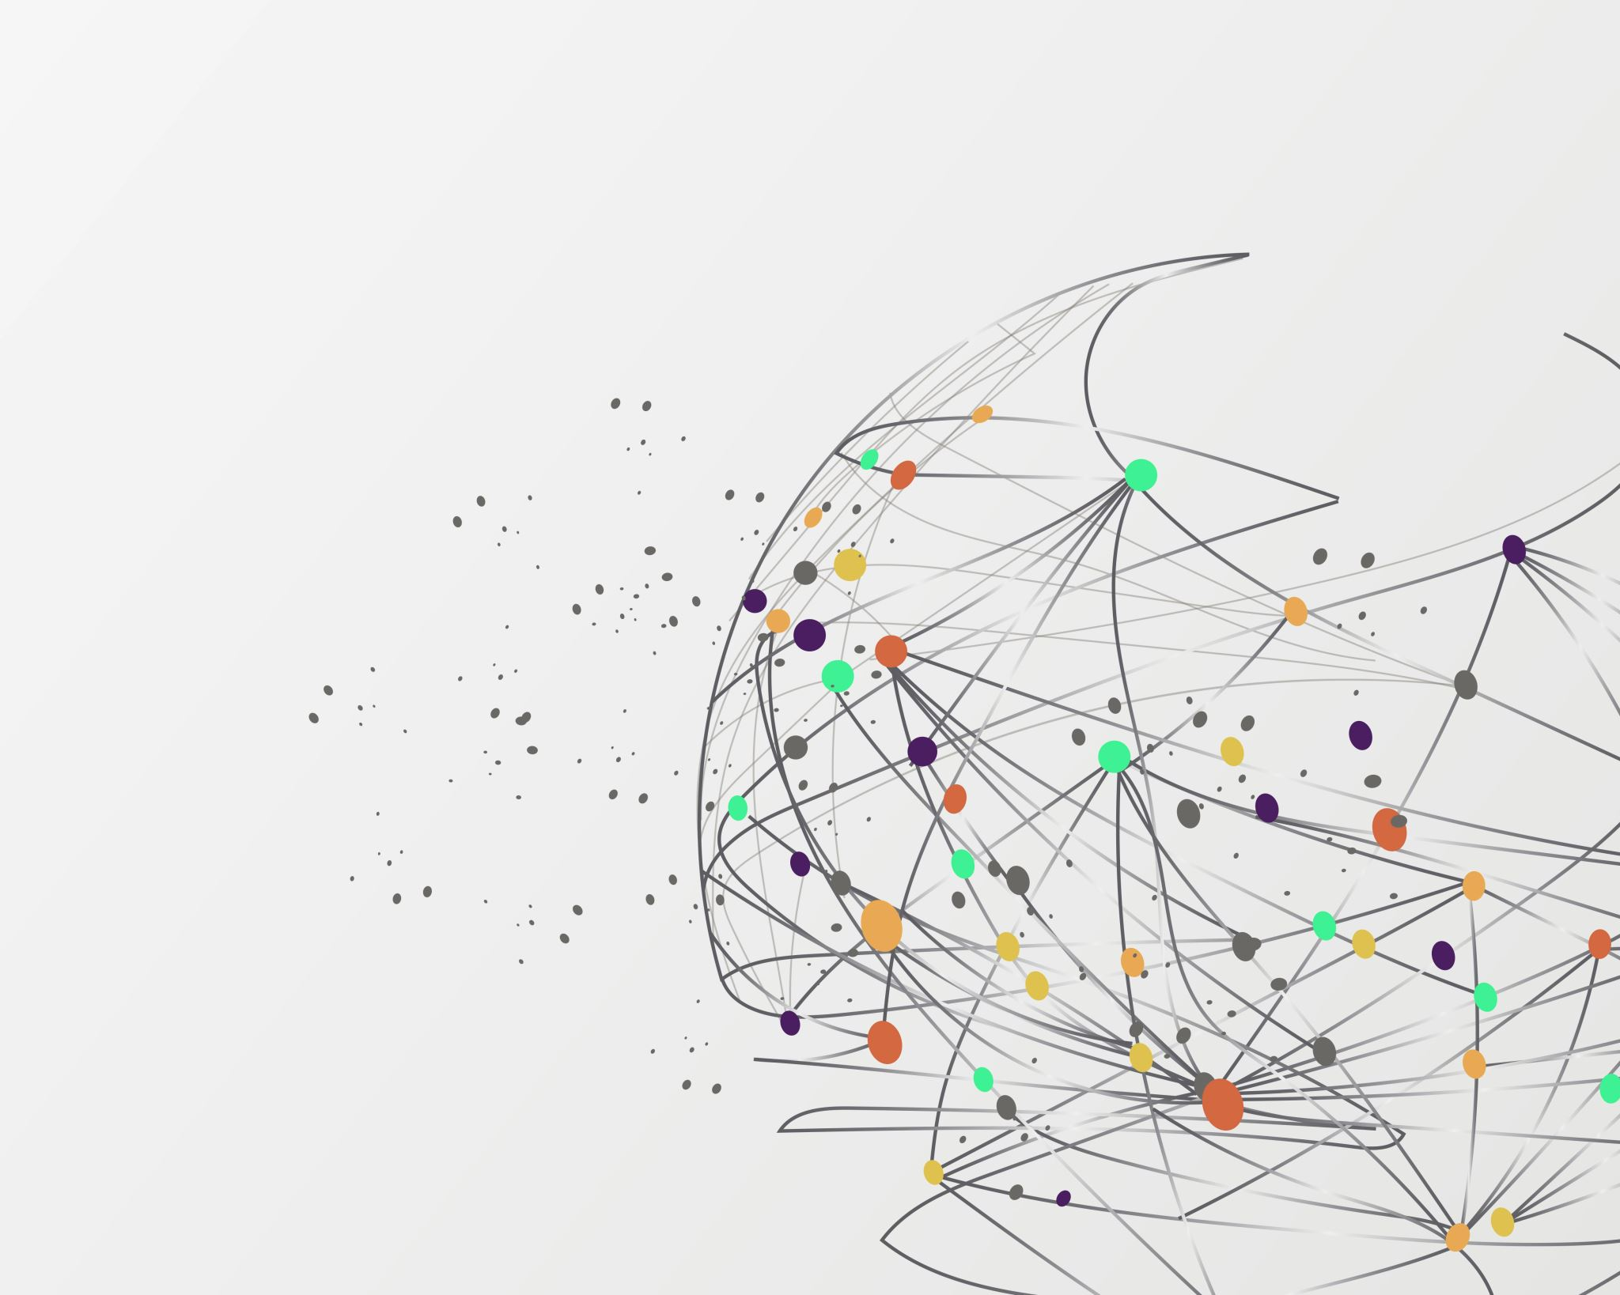
Mrobotics
Доставка медикаментов в труднодоступные места.

Slide 2
Проект "MRobotics" представляет инновационную систему доставки медикаментов в удаленные и труднодоступные территории с использованием передовых беспилотных технологий. Наша миссия - обеспечить надежную и оперативную поставку жизненно важных препаратов тем, кто находится вне зоны прямого доступа к медицинским учреждениям.

Slide 3
Базовая бизнес-идея

Slide 4
Какой продукт (товар/ услуга/ устройство/ ПО/ технология/ процесс и т.д.) будет продаваться
Дрон-доставщик, в будущем возможна продажа модификаций для отдельных задач. Соответствующее ПО для района применения дрона.

Slide 5
Какую и чью (какого типа потребителей) проблему решает
Продукт решает проблему жителей отдаленных или труднодоступных мест, которым требуются жизненно важные медикаменты или срочную доставку медикаментов для людей болеющих смертельно опасными заболеваниями требующими срочный прием медикаментов.

Slide 6
Потенциальные потребительские сегменты
Аптеки
Мед. учреждения
Частные лица
Военные компании

Slide 7
На основе какого научно-технического решения и/или результата будет создан продукт (с указанием использования собственных или существующих разработок)*
Беспилотные дроны высокой грузоподъемности: Разработка и адаптация дронов с увеличенной грузоподъемностью и дальностью полета для надежной и эффективной доставки медикаментов в удаленные регионы.
Программное обеспечение для навигации и управления: Создание специализированного программного обеспечения, включая системы управления маршрутом, мониторинга состояния дронов и алгоритмы автоматической навигации.
Системы искусственного интеллекта и машинного обучения: Разработка алгоритмов ИИ для оптимизации маршрутов доставки, анализа данных о спросе и прогнозирования потребностей.
Интегрированные медицинские контейнеры: Разработка контейнеров, обеспечивающих надежную транспортировку медикаментов с учетом особенностей полетов на дронах.
Системы связи и мониторинга: Использование передовых технологий связи для обеспечения непрерывной связи с дронами и мониторинга их состояния в реальном времени.

Slide 8
Бизнес-модель
Услуги доставки медикаментов с использованием беспилотных дронов: Мы предлагаем медицинским учреждениям и аптекам эффективный и быстрый способ доставки критически важных препаратов в труднодоступные регионы.
Модель подписки и оплаты за услуги: Клиенты могут выбирать подходящий для них тарифный план в зависимости от объема и частоты доставок.
Партнерство с медицинскими учреждениями и аптеками: Устанавливаем долгосрочные партнерские отношения с медицинскими учреждениями и аптеками для обеспечения постоянного потока заказов.
Монетизация данных и аналитика: Предоставление аналитических отчетов и данных о спросе на медикаменты для медицинских учреждений и фармацевтических компаний.
Привлечение инвестиций: Привлечение финансовых инвестиций для расширения парка дронов и развития технологических решений.
Развитие каналов продвижения: Маркетинг и реклама через социальные сети, медицинские партнеры и медийные платформы для привлечения новых клиентов.

Slide 9
Основные конкуренты
Zipline
Matternet
Flirtey
Volansi
DHL Parcelcopter

Slide 10
Ценностное предложение
Почти все наши конкуренты это представители США, которые развивают продукцию исключительно в своей стране, мы же хотим выйти на международный рынок и также хотим сотрудничать с малообеспеченными странами, потому что там наша продукция наиболее необходима. Еще одно наше преимущество дешевизна услуг, мы хотим минимизировать затраты и тем самым уменьшить стоимость наших услуг.

Slide 11
Обоснование реализуемости (устойчивости) бизнеса (конкурентные преимущества (включая наличие уникальных РИД, действующих индустриальных партнеров, доступ к ограниченным ресурсам и т.д.); дефицит, дешевизна, уникальность и т.п.)
Потенциальная прибыльность бизнеса будет основываться на охвате аудиторией, поскольку изначально мы планируем испытать наш продукт в самых тяжелых условиях и потом переходить на рынок стран, где он будет незаменим. Также мы планируем обеспечить вариативность выбора модификация для конкретных условий, с повышенной влажность, окружающей температурой, пылью и тп.

Slide 12
Характеристика будущего продукта

Slide 13
Основные технические параметры, включая обоснование соответствия идеи/задела тематическому направлению (лоту)

Slide 14
Основные технические параметры:
Дальность полета: Минимум 100 километров, чтобы обеспечивать охват удаленных и труднодоступных районов.
Грузоподъемность: Максимум 25 килограммов, что позволяет перевозить необходимое количество медикаментов.
Скорость: 100 километров в час для быстрой и эффективной доставки.
Время полета: Не менее 300 минут для обеспечения длительности доставки на достаточное расстояние.
Навигационная точность: Погрешность не более 1 метра для точности посадки в условиях труднодоступности.

Slide 15
Обоснование соответствия идеи тематическому направлению (лоту):
Специализированный набор дронов: Разработанные дроны предназначены исключительно для медицинской доставки, что соответствует тематике проекта.
Интегрированные медицинские контейнеры: Разработаны специализированные контейнеры, обеспечивающие надежную и безопасную транспортировку медикаментов.
Экстренные ситуации и критическая потребность: Продукт ориентирован на ситуации, когда критически важные препараты требуются немедленно, что делает его важным средством оказания медицинской помощи.
Экологическая устойчивость: Дроны работают на электродвигателях, что снижает экологическую нагрузку в сравнении с традиционными способами доставки.
Технологии связи и мониторинга: Имеются встроенные системы связи и мониторинга, что обеспечивает непрерывную связь с дронами и контроль над их состоянием.

Slide 16
Организационные, производственные и финансовые параметры бизнеса
Нашей главной целью является создание высокоэффективной и технологичной организации, которая преобразует медицинскую логистику с использованием беспилотных дронов. Внутренние процессы будут строиться вокруг инноваций, надежности и оперативности.
Организационные параметры включают в себя разработку гибкой командной структуры, способной эффективно реагировать на динамичные изменения рынка и технологического прогресса.
Производственные аспекты охватывают создание и поддержание флота специализированных дронов с высокой грузоподъемностью и дальностью полета, а также разработку и обновление программного обеспечения для управления доставками.
Финансовые параметры включают в себя определение бюджета на исследования и разработки, операционные расходы, прогнозирование доходов и оценку необходимых инвестиций. Мы также планируем разработать стратегию монетизации, включая партнерские возможности с медицинскими учреждениями и аптеками.

Slide 17
Основные конкурентные преимущества
Работа в России - На данный момент ни один из перечисленных конкурентов не оперирует на территории РФ
Надежность - разработанные дроны могут оперировать в трудных полётных условиях
Цена - использование дронов MRobotics дешевле конкурирующих предложений.

Slide 18
Научно-техническое решение и/или результаты, необходимые для создания продукции
Высокоэффективные беспилотные дроны:
Грузоподъемность не менее 20 килограммов, обеспечивающая возможность перевозки необходимого объема медикаментов.
Дальность полета не менее 100 километров для обеспечения охвата удаленных регионов.
Система автономной навигации и стабилизации для надежной работы в различных погодных условиях.
Программное обеспечение управления и навигации:
Специализированное программное обеспечение для оптимизации маршрутов доставки и обеспечения безопасности полетов.
Интеграция системы мониторинга состояния дронов и средств связи для непрерывного контроля.
Искусственный интеллект и аналитика:
Разработка алгоритмов машинного обучения для прогнозирования спроса на медикаменты и оптимизации маршрутов.
Аналитическая система для сбора и обработки данных о доставках, спросе и эффективности процесса.
Интегрированные медицинские контейнеры:
Разработка специальных контейнеров с температурным режимом и средствами защиты, обеспечивающих сохранность медикаментов во время перевозки.
Системы связи и безопасности:
Обеспечение надежной связи с дронами и мониторинга их состояния в реальном времени.
Интеграция системы безопасности для обнаружения и предотвращения аварийных ситуаций.

Slide 19
Соответствие проекта научным и(или) научно-техническим приоритетам образовательной организации/региона заявителя/предприятия*
Инновационные технологии: Проект основан на передовых технологиях в области беспилотных дронов, программного обеспечения для навигации и медицинской логистики, что соответствует приоритетам развития инновационной инфраструктуры.
Развитие медицинской логистики: Проект направлен на оптимизацию и улучшение системы медицинской логистики, обеспечивая оперативную доставку медикаментов в труднодоступные регионы.
Улучшение качества здравоохранения: Путем обеспечения своевременной и надежной доставки медикаментов, проект способствует повышению качества медицинского обслуживания в удаленных и труднодоступных районах.
Экологическая устойчивость: Использование беспилотных дронов снижает экологическую нагрузку в сравнении с традиционными средствами доставки, что соответствует приоритетам экологической устойчивости.
Социальная значимость: Проект имеет высокую социальную значимость, поскольку обеспечивает доступ к критически важным медикаментам для населения, находящегося вне зоны прямого доступа к медицинским учреждениям.

Slide 20
Каналы продвижения будущего продукта
1. Партнерство с медицинскими учреждениями: Компания может установить партнерские отношения с медицинскими учреждениями, включая больницы, аптеки и лаборатории. Это может означать предоставление дронов для доставки медикаментов на их территории или взаимодействие с ними в рамках специальных проектов.
2. Медиа-кампании: Компания может проводить медийные кампании для привлечения внимания к своим дронам для переноски медикаментов. Реклама на телевидении, радио, в печатных изданиях и стратегическое партнерство с влиятельными медиа-персонами могут помочь увеличить осведомленность о продукте и привлечь больше клиентов.
3. Сотрудничество с правительственными организациями: Компания может войти в партнерство с правительственными организациями и здравоохранением для проведения пилотных проектов и демонстраций своих дронов для переноски медикаментов. Это может помочь в установлении доверия и создании стандартов для будущего использования дронов в медицинской отрасли.
4. Каналы социальных сетей: Компания может использовать социальные сети, такие как Facebook, Twitter, LinkedIn и Instagram, для продвижения своих продуктов и услуг. Рекламные кампании, регулярное обновление контента и взаимодействие с подписчиками могут помочь привлечь внимание к продукту.
5. Выпуск пресс-релизов: Компания может выпускать пресс-релизы, рассказывая о своих новых разработках в области дронов для переноски медикаментов. Это позволит привлечь внимание СМИ и заинтересованных лиц, а также создать дополнительную публичность вокруг продукта.

Slide 21
Каналы сбыта будущего продукта
Прямые продажи, корпоративный канал
Основными потребителями будут являться крупные медицинские компании/учреждения - имеет смысл использовать определенный подход во время личной встречи.

Slide 22
Характеристика проблемы, на решение которой направлен стартап-проек

Slide 23
Описание проблемы
Срочная доставка жизненно важных медикаментов/Доставка медикаментов в труднодоступные места.
В городских условиях доставка часто занимает много времени из-за загруженности. Труднодоступные места - название говорящее.

Slide 24
Какая часть проблемы решается (может быть)?
1. Быстрая медицинская помощь: Дроны с медикаментами могут доставить необходимые медикаменты или первую помощь на место происшествия намного быстрее, чем это сделали бы сотрудники скорой помощи или медицинского персонала. Это позволит обеспечить медицинскую помощь в критических ситуациях и своевременно предотвратить ухудшение здоровья пострадавших.
2. Доступность в отдаленных местах: Многие люди живут в удаленных или труднодоступных местах, где доступ к медицинским учреждениям ограничен. Использование дронов с медикаментами обеспечит быструю и эффективную доставку необходимых медикаментов, особенно в ситуациях, где каждая минута имеет значение.
3. Увеличение шансов выживания: С использованием дронов с медикаментами возрастают шансы на выживание при медицинских случаях, особенно в случаях, связанных с остановкой сердца, травмами или аллергическими реакциями. Медикаменты, доставленные дроном, могут стабилизировать состояние пострадавшего до прибытия бригады скорой помощи.
4. Минимизация риска для медицинского персонала: Использование дронов с медикаментами позволит минимизировать риск для медицинского персонала в опасных или сложных условиях, таких как пожары, наводнения или высокая высота. Дроны могут доставить медикаменты или оборудование в эти области без необходимости направления медицинского персонала на риск.
Безопасность, эффективность и скорость доставки медикаментов с использованием дронов могут значительно улучшить ситуацию в случае медицинских чрезвычайных ситуаций и повысить уровень медицинской помощи.

Slide 25
«Держатель» проблемы, его мотивации и возможности решения проблемы с использованием продукции*
Проблема:
Ограниченный доступ к медикаментам: Пациенты в удаленных регионах сталкиваются с затруднением в получении критически важных медикаментов из-за долгих сроков поставок и сложностей в доставке.
Ограниченные логистические возможности: Медучреждения и аптеки, расположенные в удаленных районах, часто сталкиваются с проблемами в организации доставки медикаментов из-за отсутствия надежных транспортных средств и сложности в построении оптимальных маршрутов.
Мотивации:
Повышение качества здравоохранения: Медицинские учреждения стремятся обеспечить своих пациентов качественными медикаментами в кратчайшие сроки.
Расширение обслуживаемой территории: Увеличение районов обслуживания позволит медучреждениям привлечь больше пациентов и улучшить свою репутацию.
Возможности решения проблемы:
Быстрая и надежная доставка медикаментов: Применение беспилотных дронов позволяет осуществлять доставку медикаментов в труднодоступные районы в кратчайшие сроки, обеспечивая пациентов необходимыми препаратами.
Оптимизация логистики: Программное обеспечение "MRobotics" позволяет автоматически распределять и маршрутизировать доставки, учитывая текущие условия и потребности, что оптимизирует логистические процессы.

Slide 26
Каким способом будет решена проблема
Доставка с использованием дронов MRobotics позволяет быстро доставить жизненно важные медикаменты для жителей городов минуя загруженные транспортные каналы, а также жителей труднодоступных или отдаленных районов, так как доставка осуществляется “напрямую” а дроны летают быстрее, чем курьерские службы.

Slide 27
Оценка потенциала «рынка» и рентабельности бизнеса*
Сегмент и доля рынка:
Продукция "MRobotics" ориентирована на сегмент медицинской логистики, предоставляя решение для доставки медикаментов в удаленные и труднодоступные районы.
Рынок медицинской логистики имеет стабильный рост с увеличением спроса на быструю и надежную доставку препаратов.
Прогнозируется, что "MRobotics" сможет захватить долю этого рынка, предоставляя высокоэффективное решение для медицинских учреждений и аптек в удаленных районах.
Потенциал масштабирования:
Развертывание "MRobotics" в других регионах с труднодоступной медицинской инфраструктурой позволит расширить географию обслуживания.
Внедрение автономных зарядных станций позволит увеличить радиус действия и эффективность дронов.
Партнерство с фармацевтическими компаниями и медицинскими учреждениями может создать новые потоки заказов и расширить ассортимент предоставляемых услуг.
Оценка рентабельности бизнеса:
Система подписки и оплаты за услуги обеспечит стабильный источник дохода.
Оптимизация логистических процессов снизит операционные расходы и повысит маржинальность.
Монетизация данных и аналитика предоставит дополнительные источники дохода.

Slide 28
план дальнейшего развития стартап-проекта

Slide 29
Усовершенствование технических характеристик
Непрерывное совершенствование оборудования для большой устойчивости к климатическим условиям
Внедрение передовых технологий в техническую часть дрона,

Slide 30
Расширение ассортимента продукции
Разработка дополнительных модулей, для захвата,
Разработка дополнительных креплений сверху,
Дополнительное оборудование свето шумовой индикации дрона
Дополнительный модуль с микрофоном и динамиком для коммуникации с пациентом

Slide 31
Глобальное масштабирование
Освоение новых рынков за пределами страны, включая стратегическое расширение в регионы с малой урбанизацией населенных пунктов и или труднопроходимой местностью.

Slide 32
Обучение и сертификация
Создание образовательных программ и курсов для использования дронов и оказания первой медицинской помощи

Slide 33
Укрепление бренда
Активное продвижение бренда на рынке,
Участие в мероприятиях связанных со здоровьем.
Участие в спортивных мероприятиях с повышенной травмоопасностью

Slide 34
Финансовая устойчивость и привлечение инвестиций
Работа над финансовой устойчивостью компании, включая увеличение прибыли и сокращение издержек.
Привлечение дополнительных инвестиций для поддержания роста и инноваций.

Slide 35
Обратная связь и поддержка клиентов
Постоянное взаимодействие с клиентами для анализа их потребностей и обратной связи по улучшению продукта.
Предоставление качественной поддержки и обслуживания клиентов.

